Slide 1
Differenze fra Le stime di V_{gl}
L’obiettivo è analizzare l’istogramma delle differenze fra i valori di V_{GL} ricavati dall’intercetta dei fit lineari e quelli dichiarati dal produttore.
Si prendono in esami gli intervalli 15%-40% e 25%-50%, siccome si è visto essere quelli che meglio descrivono i punti nei pressi di V_{GL.}

Slide 2
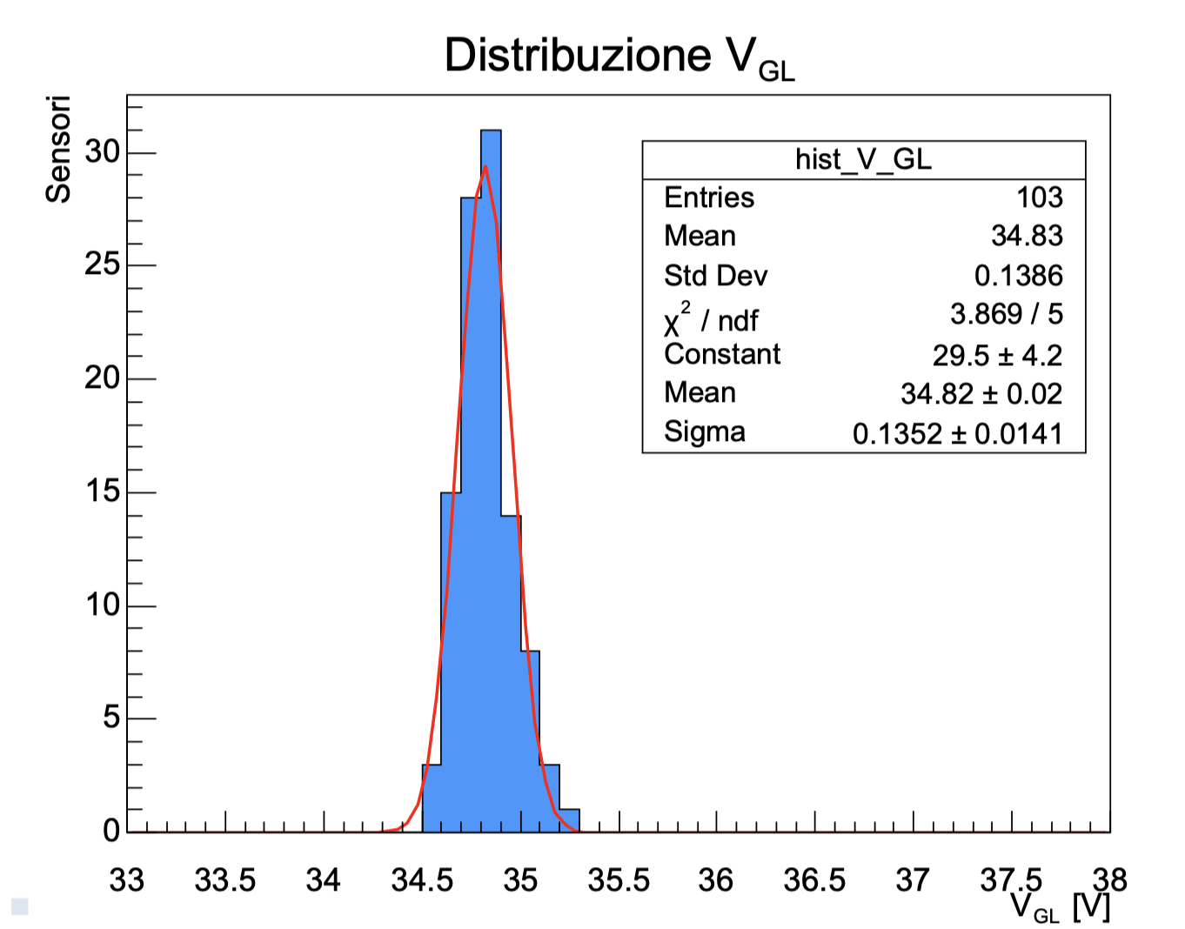
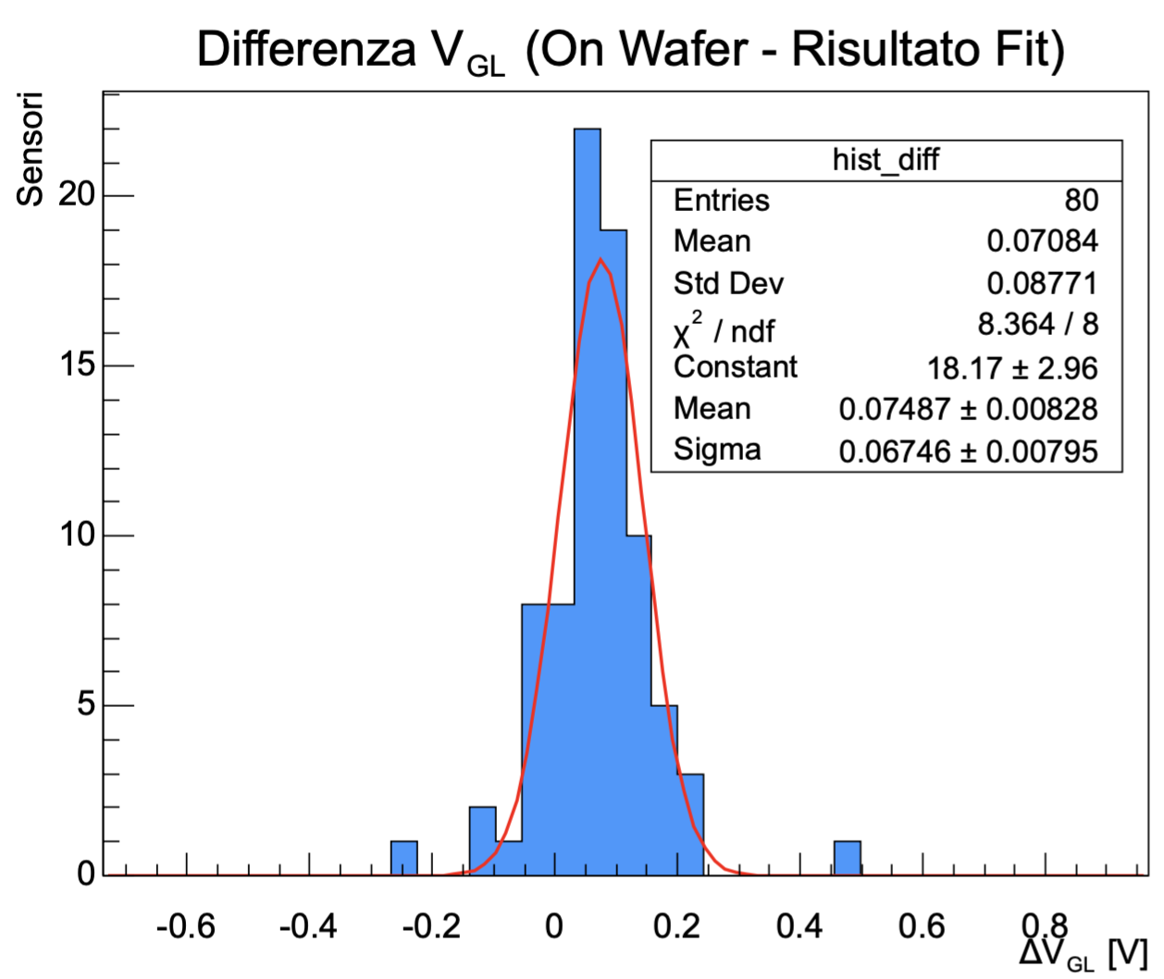
15%-40%

Slide 3
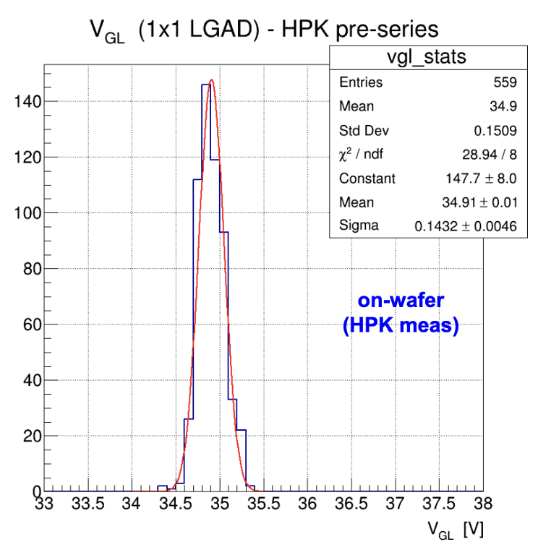
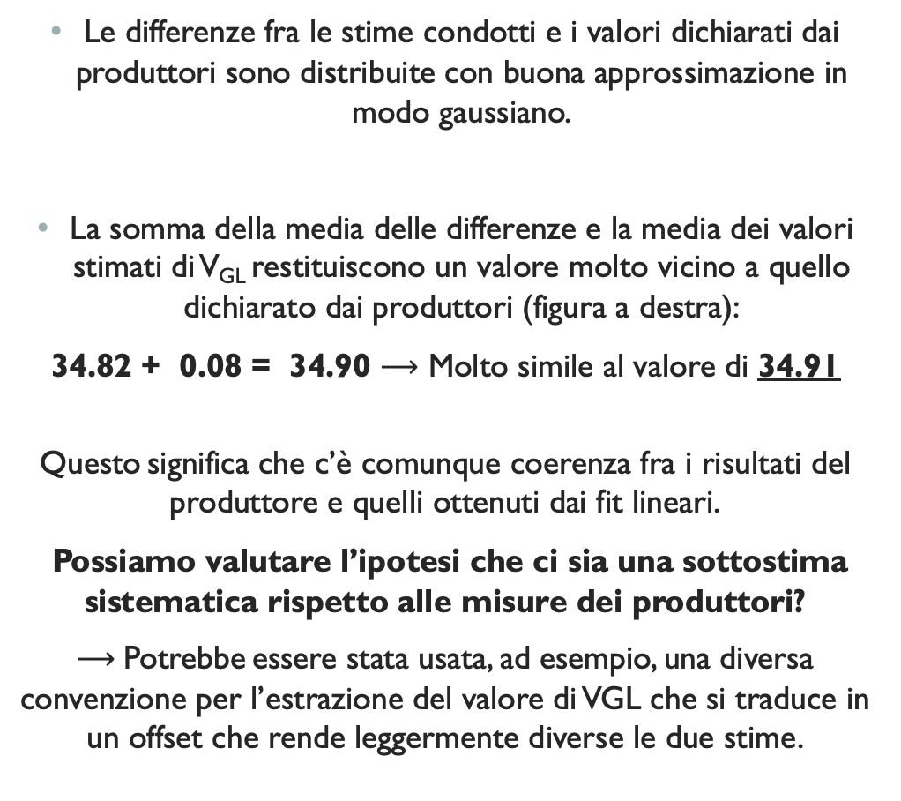
Osservazioni
Le differenze fra le stime condotti e i valori dichiarati dai produttori sono distribuite con buona approssimazione in modo gaussiano.
La somma della media delle differenze e la media dei valori stimati di V_{GL} restituiscono un valore molto vicino a quello dichiarato dai produttori (figura a destra):
34.82 + 0.08 = 34.90 $⟶$ Molto simile al valore di 34.91
Questo significa che c’è comunque coerenza fra i risultati del produttore e quelli ottenuti dai fit lineari.
Possiamo valutare l’ipotesi che ci sia una sottostima sistematica rispetto alle misure dei produttori?
$⟶$Potrebbe essere stata usata, ad esempio, una diversa convenzione per l’estrazione del valore di VGL che si traduce in un offset che rende leggermente diverse le due stime.
Distribuzione di V_{GL} dei fornitori

Slide 4
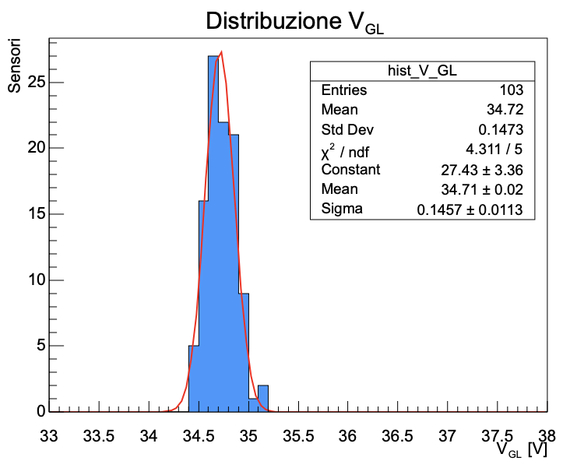
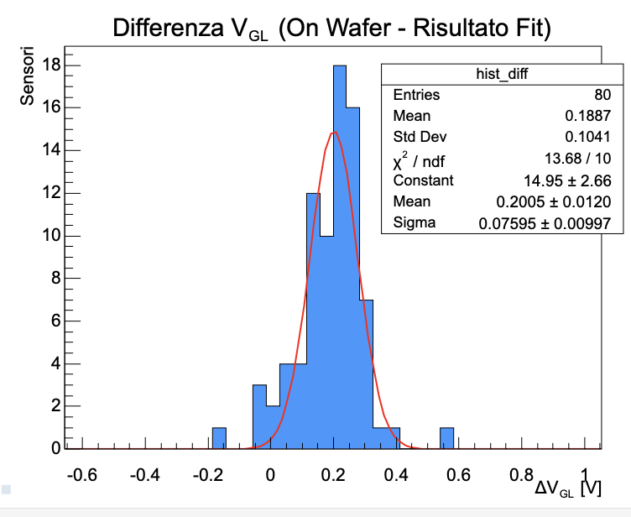
25%-50%
Anche in questo caso la somma fra le medie di valore stimato di VGL e la differenza sensore-sensore restituisce circa la stima del produttore
34.72 +0.19 = 34.91

Slide 5
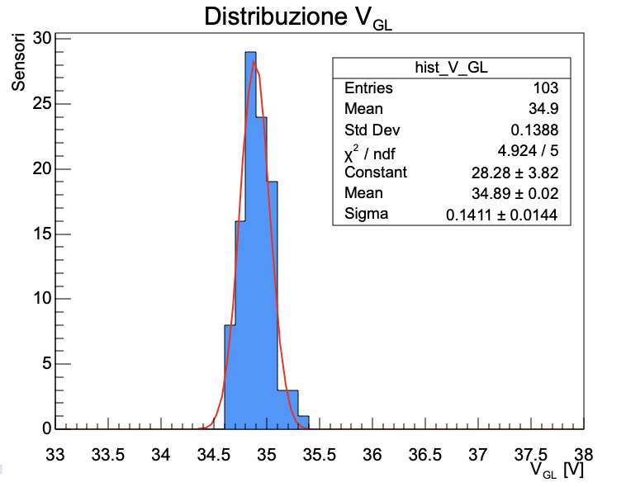
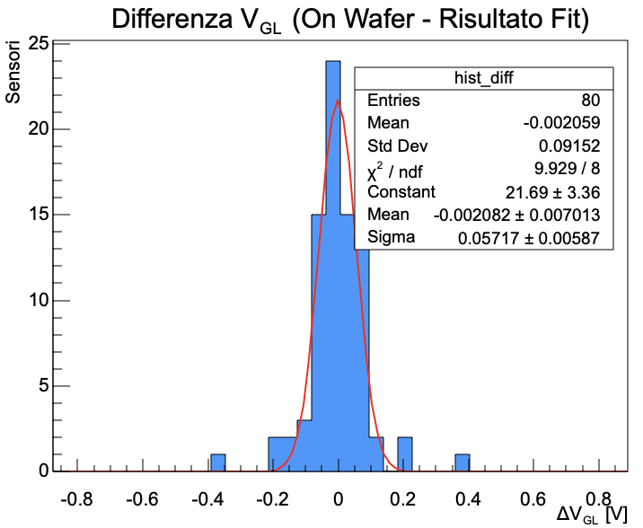

Quale range ci conduce alla stessa V_{GL}?
Provando con il range 12%-37% otteniamo una stima ampiamente compatibile con quella dei produttori. Conseguentemente, la differenza sensore-sensore media ottenuta è compatibile con zero.
RMSE medio = 0.267$∙1021$ [1/F²]
Non troppo diverso dagli altri intervalli analizzati

Slide 6
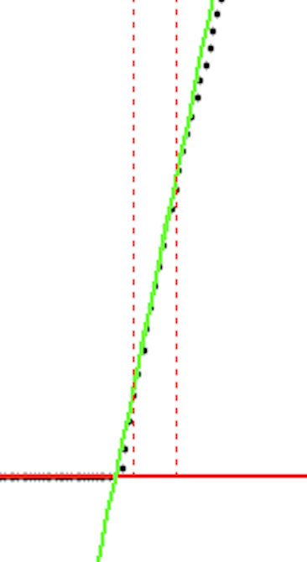
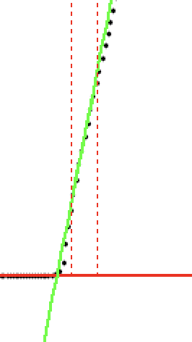
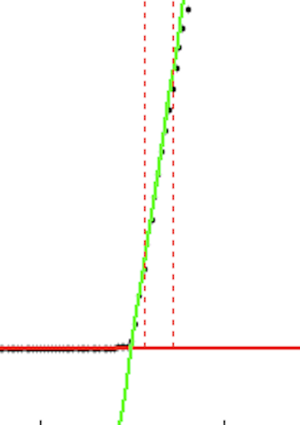
Possiamo allora concludere che, considerando range abbastanza vicini al cambio di linearità, ci si riconduce ai risultati del produttore. In questi casi spesso il fit verde si distacca dai punti quando mi allontano da VGL. Potrebbe essere un effetto dovuto ad un cambio di drogaggio (in questo caso sarebbe un aumento di drogaggio poichè la capacità cresce più velocemente, ovvero la zona di svuotamento decresce piu lentamente).

